Slide 1
Sindromes respiratorios
CATEDRA DE SEMIOLOGIA
HOSPITAL NACIONAL DE CLINICAS
Dra. Nancy Wieshamm
Esp. Medicina interna
Esp. Neumonología

Slide 2
SINDROMES RESPIRATORIOS
VIAS AEREAS
PARENQUIMATOSOS
PLEURALES
VASCULARES
MEDIASTINICOS
DE LA CAJA TORACICA

Slide 3
¿Cómo diferenciar los distintos sindromes respiratorios?
PALPACION
INSPECCION
HISTORIA CLINICA
PERCUSION
AUSCULTACION

Slide 4
SINDROMESDE LA VIA AEREA
OBSTRUCTIVOS
INFECCIOSOS

Slide 5
SINDROMES DE LAS VIAS AEREAS
OBSTRUCTIVOS
VIAS AEREAS SUPERIORES
EPOC
ASMA
BRONQUITIS CRONICA Entidad Clinica
ENFISEMA
Entidad
Clinica & Anatomia

Slide 6
E
P
O
C

Slide 7
E
P
O
C

Slide 8
E
P
O
C

Slide 9
E
P
O
C

Slide 10
E
P
O
C

Slide 11
INJURIA CELULAR
EPOC
INFLAMACION
FISIOPATOGENIA
Destruccion del parénquima (Enfisema)
Remodelamiento de la Vía Aérea
Alteración intercambio gaseoso
Aumento de la resistencia al flujo aéreo
HIPOXEMIA
DISNEA
Atrapamiento aéreo
Aumento del VR,CRF,CPT
Fatiga
Aumenta el trabajo respiratorio
Aplanamiento diafragma

Slide 12
DIAGNOSTICO:
Sintomas de la EPOC
E
P
O
C
Disnea crónica y progresiva. De forma característica empeora con el esfuerzo.
Tos crónica. Puede ser intermitente y seca.
Producción de esputo

Slide 13
COMO ESTA EL PACIENTE?
EPOC Atrapamiento aereo
Disnea independiente de la posición
Tos seca o productiva
Empleo de músculos accesorios
Tórax en Tonel en inspiración permanente (enfisema)
Tórax ancho – Obesidad – Cianosis – Edema (Bronquitis crónica)
Signo de Litten
Signo de Hoover
INSPECCION

Slide 14
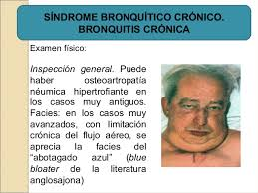
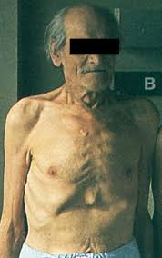
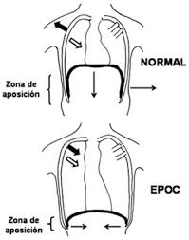
EPOC Atrapamiento aereo
INSPECCION

Slide 15
QUE PUEDO ENCONTRAR EN EL EXAMEN DEL APARATO RESPIRATORIO?
EPOC Atrapamiento aereo
PALPACION
Disminución de la Expansión de vértices y bases
Vibraciones Vocales: Disminución globalizada en el Enfisema y Normales o disminuídas en la Bronquitis crónica

Slide 16
QUE PUEDO ENCONTRAR EN EL EXAMEN DEL APARATO RESPIRATORIO?
EPOC Atrapamiento aereo
PERCUSION
Aumento del area pulmonar con Sonoridad incrementada hasta espacio intercostal 11 o 12.
Disminución de la Excursión de bases (no más de dos cm.)

Slide 17
QUE PUEDO ENCONTRAR EN EL EXAMEN DEL APARATO RESPIRATORIO?
EPOC Atrapamiento aereo
AUSCULTACION
BRONQUITIS CRONICA:
Espiración Prolongada
Sibilancias y roncus
Crepitaciones gruesas
ENFISEMA:
Espiración prolongada
Disminución general. del MV

Slide 18
E
P
O
C

Slide 19
DIAGNOSTICO DE EPOC
SINTOMAS
TOS CRONICA
DISNEA
ESPUTO
EXPOSICION
TABACO
OCUPACION
AMBIENTAL
E
P
O
C
ESPIROMETRIA

Slide 20
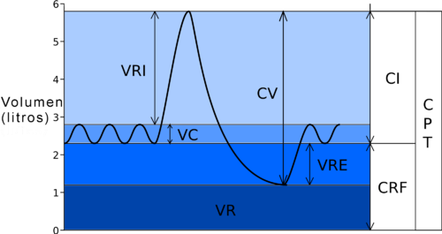
FISIOLOGIA PULMONAR
QUE DEBEMOS SABER?

Slide 21
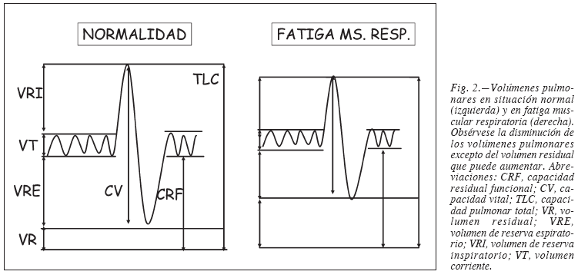
FISIOLOGIA PULMONAR
QUE OCURRE EN EL PACIENTE CON EPOC?

Slide 22
E
S
P
I
R
O
M
E
T
R
I
A

Slide 23
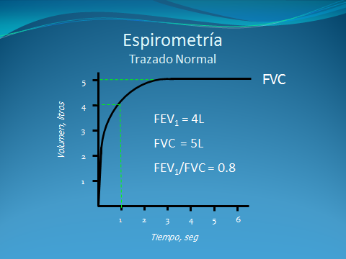
E
S
P
I
R
O
M
E
T
R
I
A

Slide 24
E
S
P
I
R
O
M
E
T
R
I
A

Slide 25
E
P
O
C

Slide 26
E
P
O
C

Slide 27
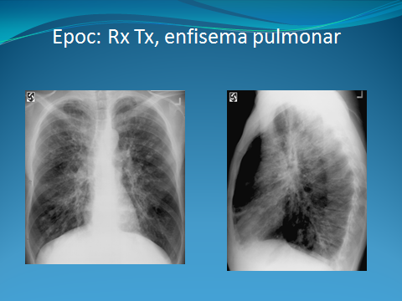
E
P
O
C

Slide 28
E
P
O
C

Slide 29
E
P
O
C

Slide 30
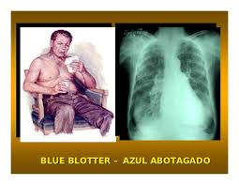
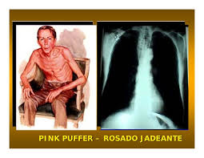
REPASAMOS?

Slide 31
DEFINICION:
Enfermedad heterogénea usualmente caracterizada por la inflamación de la vía aérea la que sufre infiltración por diversas células en especial eosinófilos, linfocitos y mastocitos y una anormalidad funcional denominada hiperreactividad bronquial
A
S
MA

Slide 32
A
S
MA

Slide 33
A
S
MA

Slide 34
A
S
MA

Slide 35
A
S
MA

Slide 36
COMO ESTA EL PACIENTE?
DIAGNOSTICO: CRISIS ASMATICA
A
S
MA
INSPECCION
Disnea
Estado de consciencia?
AUSCULTACION
Sibilancias difusas
PALPACION Y PERCUSION
Palpacion: V.V disminuídas
Percusión: Sonoridad aumentada
Tos
Taquipnea – Uso de músculos respiratorios accesorios
Tiraje supraclavicular e intercostal
Roncus
Espiracion prolongada
Cómo es la comunicación verbal?
Expansión disminuída

Slide 37
COMO ESTA EL PACIENTE?
DIAGNOSTICO: CRISIS ASMATICA SEVERA
A
S
MA
Disnea de reposo – Habla entrecortada – Estado de consciencia alterado (excitación u obnubilación)
Taquicardia > 120 lat. Min.
Taquipnea > 30 resp. min
Pulso Paradójico (>18 mmHg)

Slide 38
DIAGNOSTICO: PUNTOS CLAVES
Síntomas típicos variables en el tiempo.
Presentación recurrente.
Síntomas atípicos recurrentes y/o persistentes (tos crónica)
Presencia de Factores de Riesgo
Identificación de desencadenantes de los síntomas.
La Espirometría en general es Normal intercrisis
Si presenta Obstrucción hay mejoría post broncodilatador.
A
S
MA

Slide 39
DIAGNOSTICO: PUNTOS CLAVES
La Rx de Tórax : Normal - atelectasias infiltrados – neumotórax -atrapamiento aéreo
Otros estudios:
Test de Broncoprovocación
Rx de SPN
Ig. E
Test cutáneos (atopía)
A
S
MA
El Diagnostico de ASMA
es Clínico

Slide 40
A
S
MA

Slide 41
F
E
N
O
T
I
P
O
S

Slide 42
COMO ESTA EL PACIENTE?
OBSTRUCCION LARINGEA
OBSTRUCCION VIAS AEREAS SUPERIORES
EPIGLOTITIS
EDEMA ANGIONEUROTICO CUERPO EXTRAÑO
ASFIXIA
MUSCULOS ACCESORIOS
TIRAJE - CORNAJE
ESTRIDOR LARINGEO

Slide 43
SINDROMES DE LAS VIAS AEREAS
SINDROMES INFECCIOSOS
TRAQUEOBRONQUITIS AGUDA
EPOC REAGUDIZADO

Slide 44
MUCHAS GRACIAS POR SU ATENCION!!

Slide 46
ASPECTOS SISTEMICOS DE LA EPOC

Slide 47
F
E
N
O
T
I
P
O
S

Slide 48
F
E
N
O
T
I
P
O
S

